Slide 1
轻子生成介绍
赵振华 辽宁师范大学
第二届“无中微子双贝塔衰变及相关物理研讨会”
2023年5月20-22日 中山大学珠海校区

Slide 2
目录
正反物质不对称与重子生成
轻子生成机制：标准情形
轻子生成机制：非标准情形
其它方面
总结与展望

Slide 3
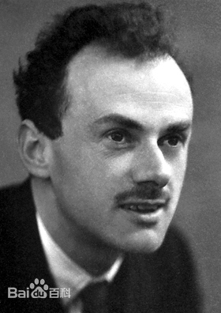
宇宙正反物质不对称
1928年，狄拉克方程从理论上预言了正电子的存在
1932年，安德森发现了正电子；每种粒子都有自己的反粒子
CPT定理：粒子与其反粒子具有完全相同的质量、寿命等性质
狄拉克 (1902-1984)
狄拉克：如果我们在研究自然界的基本物理规律时接受粒子与反粒子完全对称的观点，
也许半数的星球由物质组成，而另外半数的星球由反物质组成
如果宇宙中存在大量反物质，必然会和周围的物质发生湮灭产生大量辐射，
但是科学家并未观测到这种现象，这表明可观测宇宙主要是由物质组成的

Slide 4
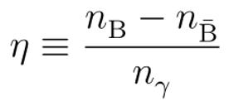
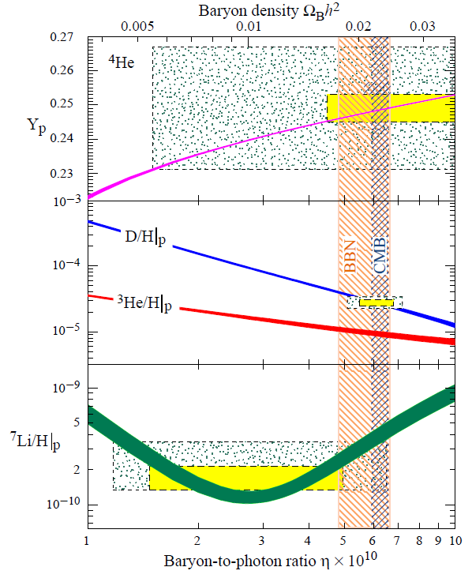
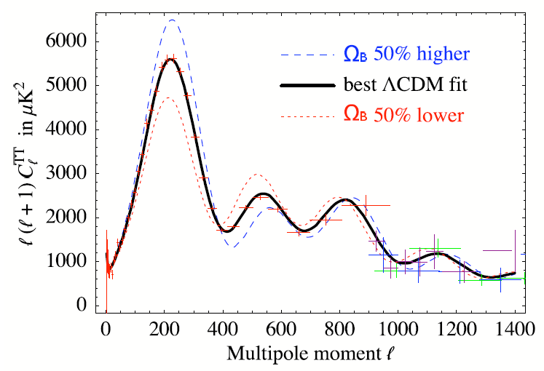
宇宙正反物质不对称的度
两种定量表示方法：
n_{B}：正重子密度， n$\overline{B}$：反重子密度，n$γ$：光子密度， s：熵密度
BBN (MeV)：轻核丰度与η
CMB (eV)：各向异性与Ω_{B}
两种宇宙学测量方法：
Aghanim et al. (Planck), 1807.06209

Slide 5
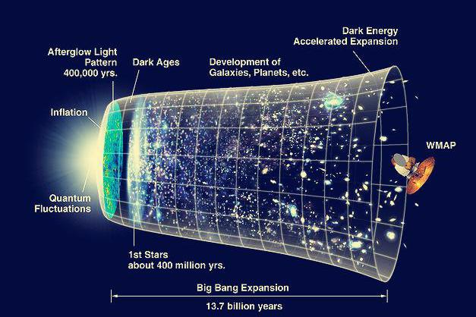
初始条件vs动力学产生
重子不对称作为初始条件的问题：
精细调节问题：6000000个反重子vs 6000001个重子
早期宇宙的暴涨会将原初重子不对称指数式稀释掉
动力学产生：萨哈罗夫三条件 Sakharov, Pisma Zh. Eksp. Teor. Fiz. (1967)
重子数B破坏：否则，重子数不会发生变化
C/CP 破坏：否则，产生重子不对称的过程与C/CP共轭过程的贡献相抵消
偏离热平衡：在化学平衡下，非守恒的量子数为零
萨哈罗夫(1921-1989)

Slide 6
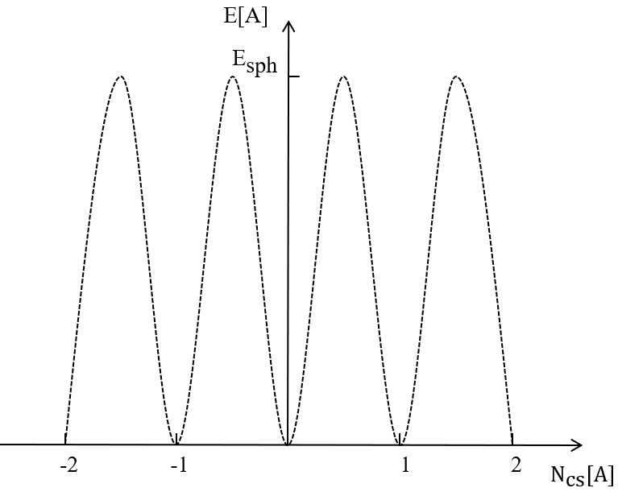
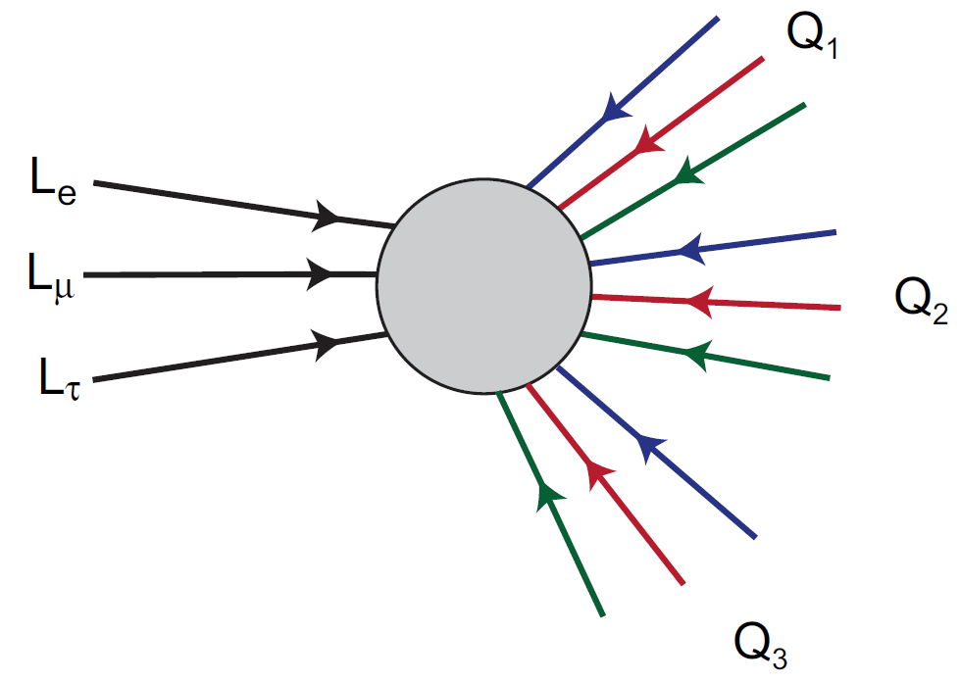
电弱重子生成
SM定性上满足萨哈罗夫三条件
CP破坏由CKM矩阵的δ相位提供、对热平衡的偏离由电弱相变实现
三角反常使得B、L在量子层面被破坏
非阿贝尔规范场有无穷多简并的真空，
sphaleron过程导致不同真空间的跃迁：
ΔB=ΔL=3 Klinkhamer, Manton, PRD (1984)
sphaleron过程特点：保持B-L守恒；仅与左手场相互作用；在T>130GeV时处于平衡
定量上不成功 A review: Trodden, hep-ph/9803479
CP破坏强度太弱、电弱相变非所需强一级相变 (需要m_{h}<72GeV)
需要改变电弱相变的性质、新的CP破坏来源：2HDM、MSSM等

Slide 7
其它代表性重子生成模型
大统一理论重子生成
重子数破坏：夸克和轻子被统一在SU(5)、SO(10)等单群的同一表示中
偏离热平衡：随着宇宙膨胀、降温，重粒子的衰变偏离热平衡
问题：质子衰变实验的结果为重粒子的质量(重加热温度T_{reh})设置了10¹⁵ GeV的下限
产生gravitino等危险的残余粒子；与CMB各向异性观测结果设置的上限冲突
Affleck-Dine机制 Affleck, Dine, NPB (1985)
一个携带重子数的经典场获得一个大的期望值，
随后滚向势能原点，最终衰变为粒子
在超对称模型中可以自然实现：squark、slepton场的某个组合可以扮演该场的角色

Slide 8
目录
正反物质不对称与重子生成
轻子生成机制：标准情形
轻子生成机制：非标准情形
其它方面
总结与展望

Slide 9
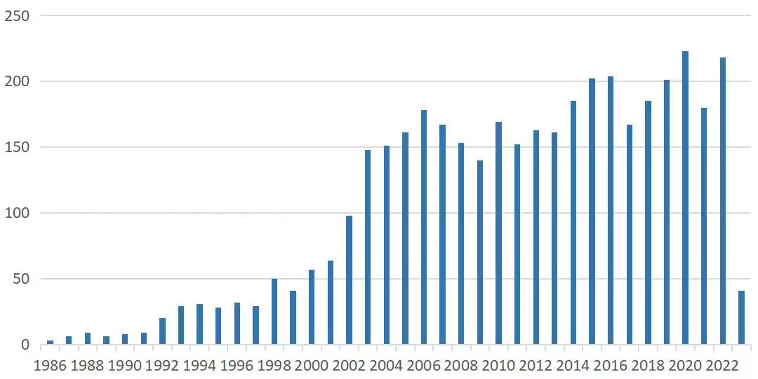
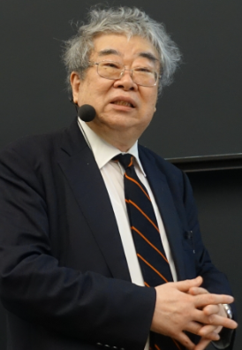
轻子生成
基本思想：首先产生轻子不对称，然后借助sphaleron过程转化为重子不对称
基于化学势的仔细分析给出 Y_{B}≈ -1/3Y_{L} Harvey, Turner, PRD (1990)
Fukugita, Yanagida, PLB (1986) 历年被引次数
Fukugita
Yanagida
2000年后激增：各类重子生成模型有自身的问题；中微子振荡现象的实验确立

Slide 10
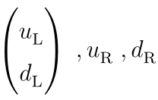
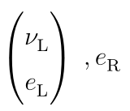
跷跷板模型与轻子生成
中微子振荡表明中微子具有非零的质量，因此需要对SM做扩展
第一类跷跷板模型：在SM中引入3个右手中微子N_{I}
？
Fritzsch et al., PLB (1975); Minkowski, PLB (1977); Yanagida, Conf. Proc. C (1979);
Gell-Mann, Conf. Proc. C (1979); Glashow, NATO Sci. Ser. B (1980); Mohapatra, Senjanovic, PRL (1979)
跷跷板模型自然地满足产生轻子不对称的三个条件
轻子数破坏：右手中微子的马约拉纳质量项破坏轻子数守恒
CP破坏：中微子Yukawa系数提供CP破坏的来源
偏离热平衡：随着宇宙膨胀，右手中微子的衰变偏离热平衡

Slide 11
CP不对称
右手中微子衰变的CP不对称由树图与圈图(顶点修正、自能图)贡献的干涉引起
树图
顶点修正
自能图
特定味道(e, μ, τ)CP不对称 Luty, PRD (1992); Covi et al., hep-ph/9605319; Plumacher, hep-ph/9604229
对味道求和后总的CP不对称

Slide 12
最简单轻子生成情形
假设1：右手中微子质量具有显著等级 (M₃、M₂≥3M₁)，仅考虑N₁产生的轻子不对称，
假设N₂、N₃产生的轻子不对称会被N₁的相互作用冲刷掉
假设2：N₁衰变产生的轻子其味道组成对最终结果没有影响，即单味道近似(仅需考虑ε₁)
Y_{L}∝ ε₁ κ₁ 效率因子0<κ₁<1计入了冲刷过程(如逆衰变)的作用，通过解玻尔兹曼方程确定
N₁数密度
N_{B-L}数密度

Slide 13
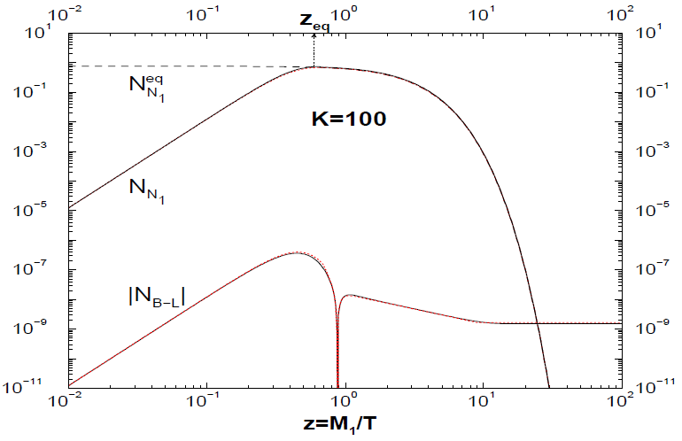
强冲刷情形
轻子生成发生于T∽M₁，N₁衰变偏离热平衡的条件：Γ₁ < H|_{T=M1}
衰变参数 K₁=Γ₁/H|_{T=M1} 衡量N₁衰变偏离热平衡即冲刷作用的强弱
强冲刷(Γ₁>H即K₁ >1)
T∽M₁，N₁达到平衡数密度(不依赖于初始条件)，
之前存在的轻子不对称也被冲刷掉
T < M₁，N₁开始衰变，但直到逆衰变偏离热平衡
轻子不对称才得以存活， κ₁∝1/K₁
具有结果不依赖于初始条件的优势
Buchmuller, Bari, Plumacher, hep-ph/0401240

Slide 14
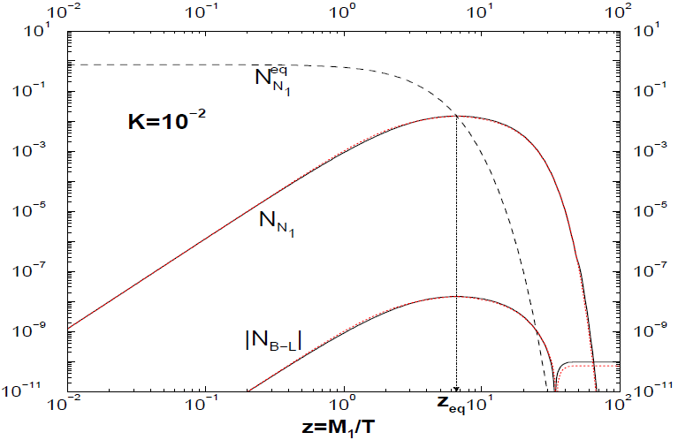
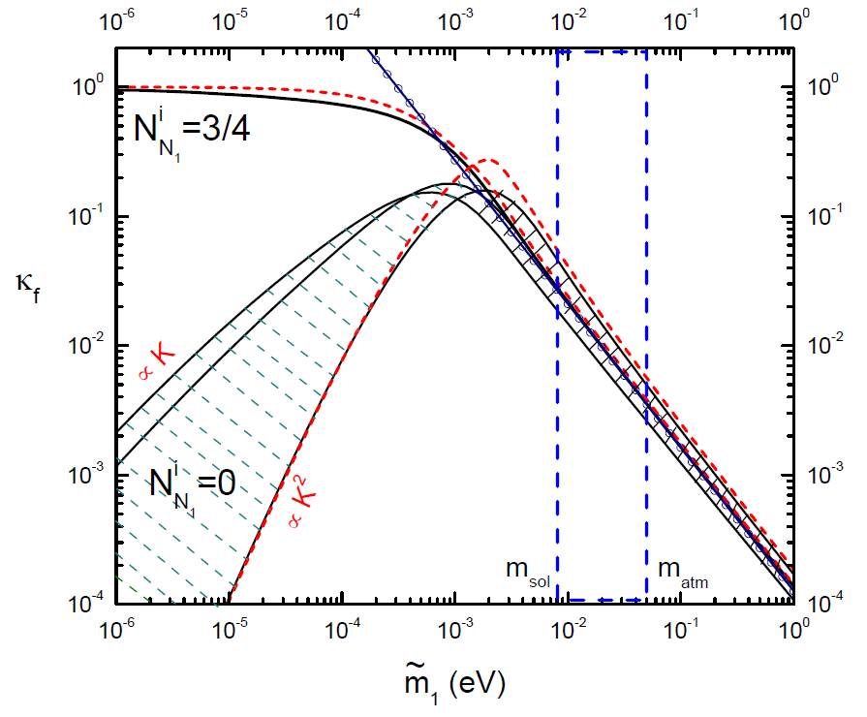
弱冲刷情形
弱冲刷(Γ₁<H即K₁ <1)：最终的结果将依赖于N₁的初始数密度N₁⁰
N₁⁰=0：N₁通过逆衰变产生，但在T∽M₁时达不到平衡数密度，κ₁ ∝ K₁
N₁⁰≠0 (N₁通过其它机制产生，如inflaton衰变)，冲刷效应可忽略，κ₁ ≈1
中微子振荡
实验结果
Buchmuller, Bari, Plumacher, hep-ph/0401240
理想情况：冲刷效应足够强(消除对初始条件的依赖)但又不过于强(确保κ₁不能太小)

Slide 15
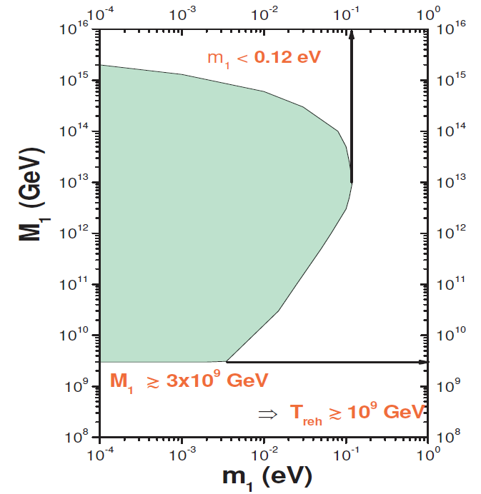
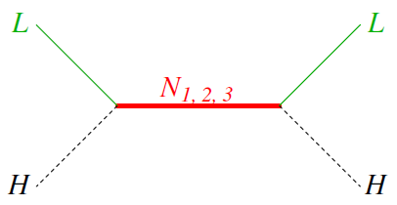
对中微子参数的限制
Casas-Ibarra参数化：Y_{ν}=UD_{ν}^{1/2}RD_{N}^{1/2}/v Casas, Ibarra, hep-ph/0103065
U: 中微子混合矩阵，R: 复对称矩阵RR^{T}=1，D_{ν}=diag(m₁, m₂, m₃)， D_{N}=diag(M₁, M₂, M₃)
U在ε₁中消掉：低能标CP相位与轻子生成没有任何关系
轻子生成成功的要求对M₁-m₁的限制
N_{I}传递的ΔL=2散射
K₁ ≥ m₁/0.001eV
Davidson-Ibarra上限 Davidson, Ibarra, hep-ph/0202239

Slide 16
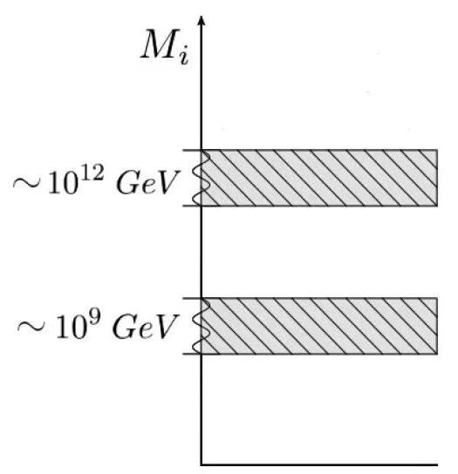
味道效应
味道效应的重要性源自冲刷效应 Abada et al., hep-ph/0605281; Nardi et al., hep-ph/0601084
单味道情形：仅在M₁>10¹²GeV时成立，带电轻子Yukawa(y_{α}=m_{α}/v)相互作用尚未进入热平衡，
量子态L₁在参与逆衰变(冲刷作用)前相干性演化，味道组成对最终结果没有影响
两味道情形：当M₁<10¹²GeV，y_{τ}相互作用进入热平衡；L₁在参与逆衰变前与右手τ相互作用，
被分解为τ分量以及e、μ分量的相干叠加态(eμ)
τ、eμ分量中的CP不对称受到各自的冲刷效应
三味道情形：当M₁<10⁹GeV，y_{μ}作用将L₁分解为e、μ、τ分量
e、μ、τ分量中的CP不对称受到各自的冲刷效应
单味道
两味道
密度矩阵
三味道

Slide 17
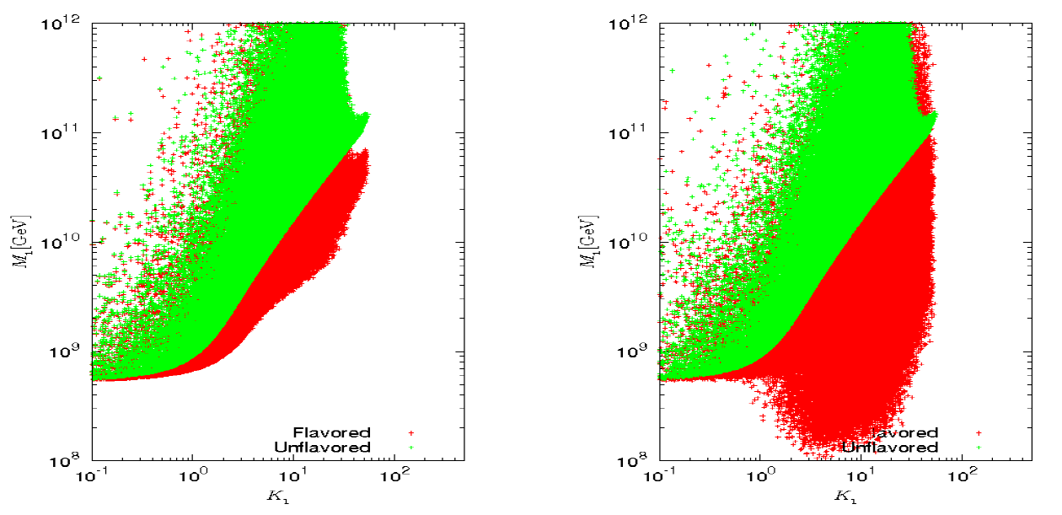
味道效应的效果
U在ε_{1α}的表达式中保留下来，为低能标CP相位与轻子生成建立联系提供了可能
极端可能性：低能标CP相位为轻子生成CP破坏唯一来源 Pascoli et al., hep-ph/0611338
此时ε₁=0，但ε_{1α}≠0：如mu-tau反射对称性 A review: Xing, Zhao, 1512.04207
两味道情形
由于新的CP破坏来源，
对M₁的下限得到放松
Blanchet, Bari, 0807.0743
绿：无味道效应
红：有味道效应

Slide 18
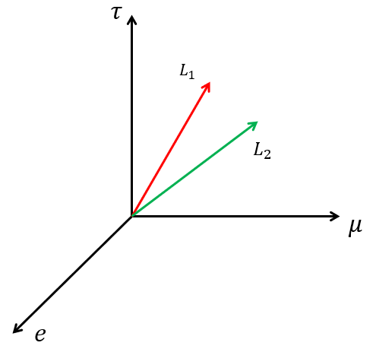
N₂的贡献
很多情况下，N₂衰变产生的(部分)轻子不对称可以逃脱N₁的冲刷，甚至占主导
N₁脱耦的情形：N₁的Yukawa耦合太弱 (K₁<<1)，自身产生的轻子不对称小
N₁的冲刷作用弱，N₂衰变产生的轻子不对称可以幸存下来
Bari, hep-ph/0502082; Vives, hep-ph/0512160
N₁强耦合情形：在味道空间L₂与L₁正交的部分不被冲刷
Strumia, hep-ph/0608347; Engelhard, hep-ph/0612187
考虑味道效应： N₁的冲刷作用在某个味道方向可能较弱
P(K₁<0.1) ≈0.1% vs P(K_{1e}<1) ≈26% & P(K_{1μ}, K_{1τ} <1) ≈7%
Bari, Fiorentin, Samanta, 1812.07720
结论：除非重加热温度低于M₂或N₁的冲刷作用在所有味道方向都显著，N₂的贡献一般不可忽略

Slide 19
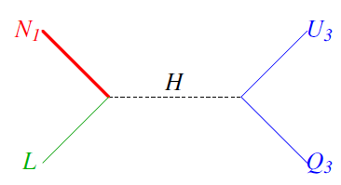
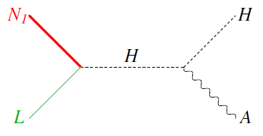
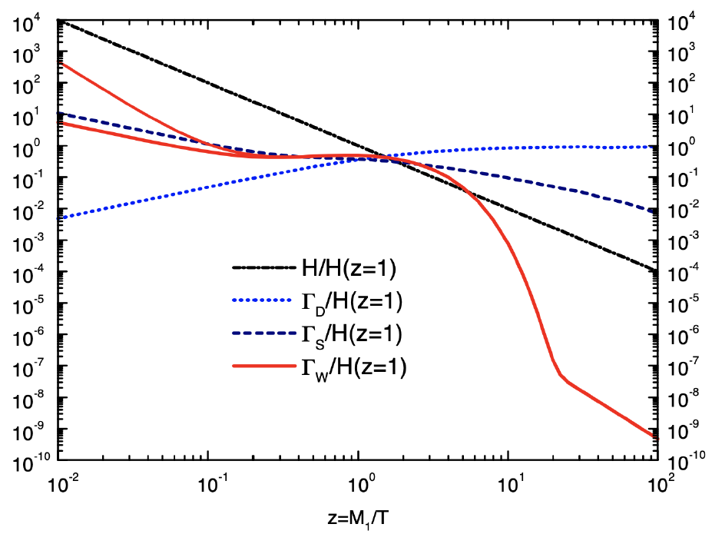
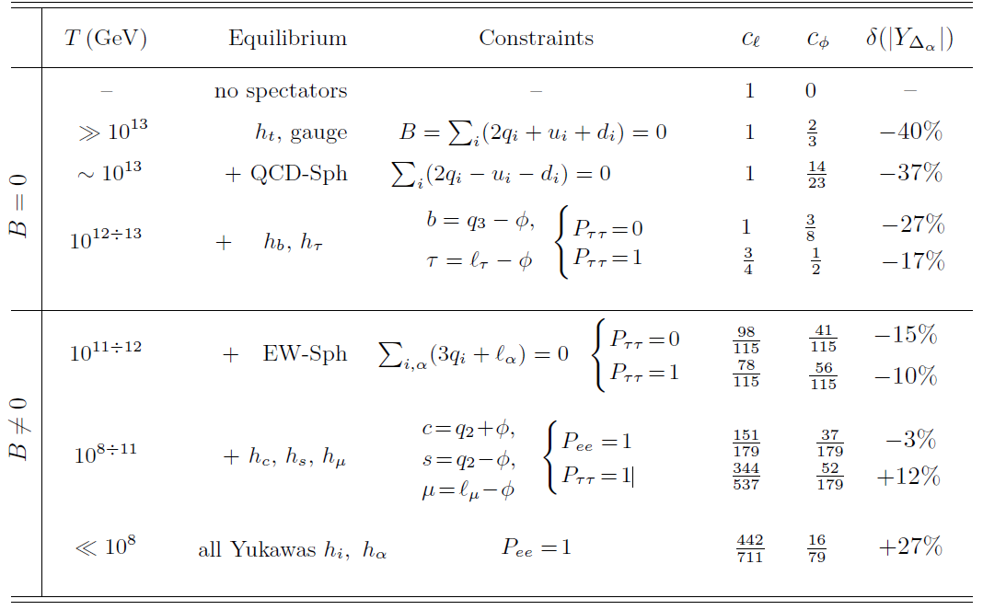
其它重要过程
ΔL=1散射过程：$N\overline{L}$→$UQ N\overline{L}$→$HA$
旁观者过程：不直接改变轻子数，通过改变轻子二重态和Higgs的密度(进而影响冲刷作用)间接影响轻子不对称
Buchmüller, Plümacher, hep-ph/0104189
T<M：Γ_{s} < Γ_{D}
T>M：Γ_{s} > Γ_{D}
Buchmuller et al., hep-ph/0205349
强冲刷：不依赖T>M时的动力学
弱冲刷：结果依赖T>M的动力学
Nardi, Racker, Roulet, 0707.0378

Slide 20
热效应和非平衡性
热效应：轻子生成发生在极热的环境中，轻子和Higgs场通过规范作用与环境达到平衡
会对耦合常数、粒子传播子、CP不对称带来修正 Giudice et al.,hep-ph/0310123
某些情形下可能对弱冲刷情形带来可观的影响，但对强冲刷情形基本没有影响
例如：T>2M时，N→LH衰变被运动学禁止；T>5M时，H→LN衰变可以发生
非平衡性：轻子生成本质上是一个非平衡态问题(萨哈罗夫三条件之一即为偏离热平衡)
严格理论：非平衡量子场论，closed-time-path (CTP) or Keldysh-Schwinger
该方法考虑了经典玻尔兹曼方程没有考虑的量子效应
研究表明传统的玻尔兹曼方程方法理论误差50%左右
Buchmuller, Fredenhagen, hep-ph/0004145

Slide 21
目录
正反物质不对称与重子生成
轻子生成机制：标准情形
轻子生成机制：非标准情形
其它方面
总结与展望

Slide 22
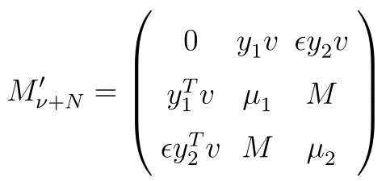
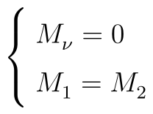
共振轻子生成
当右手中微子质量近简并ΔM/M<<1 (ΔM∼Γ)，CP不对称得到共振增强(最大可达1/2)
对M₁的下限得到放松，低能标(TeV)轻子生成和直接探测成为可能 Pilaftsis, hep-ph/9707235
近简并右手中微子的实现
近似的轻子数对称性 Branco et al., NPB (1989); Shaposhnikov, hep-ph/0605047
N₁轻子数为-1，与左手中微子有Yukawa耦合；N₂轻子数为+1，只与N₁形成质量项
L破坏
在高能标右手中微子质量简并，重整化群跑动诱导质量差 Gonzalez et al., hep-ph/0311029

Slide 23
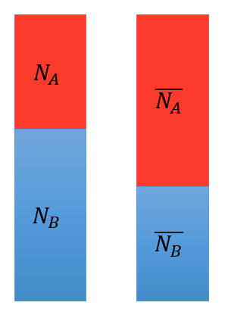
Freeze-in轻子生成
sphaleron在T>130GeV时平衡：比之较轻的N_{I}，轻子不对称在其产生(而非衰变)过程中产生
右手中微子以味道本征态产生，以CP破坏的方式振荡产生味道轻子不对称(总轻子数为0)
如果中微子Yukawa作用达到平衡，右手中微子的轻子不对称可以传给左手中微子
右手中微子的Yukawa作用存在等级：有的在 T>130GeV达到平衡，有的则达不到
右手和左手中微子中就会分别产生轻子不对称(大小相等、符号相反)
sphaleron将左手中微子中的轻子不对称转化为重子不对称 Akhmedov et al., hep-ph/9803255
2个右手中微子需要10%的近简并实现振荡的共振增强；3个不需要 Drewes, Garbrecht, 1206.5537
νMSM：SM+3个右手中微子，2个GeV且近简并的右手中微子N_{2,3}负责跷跷板和轻子生成机制
1个keV的右手中微子N₁作为温暗物质候选者 Asaka, Shaposhnikov, hep-ph/0505013
要(共振)产生足够多的N₁ → 需要轻子不对称高达10⁻⁵ → 需要N_{2,3}质量简并度高达10⁻¹¹

Slide 24
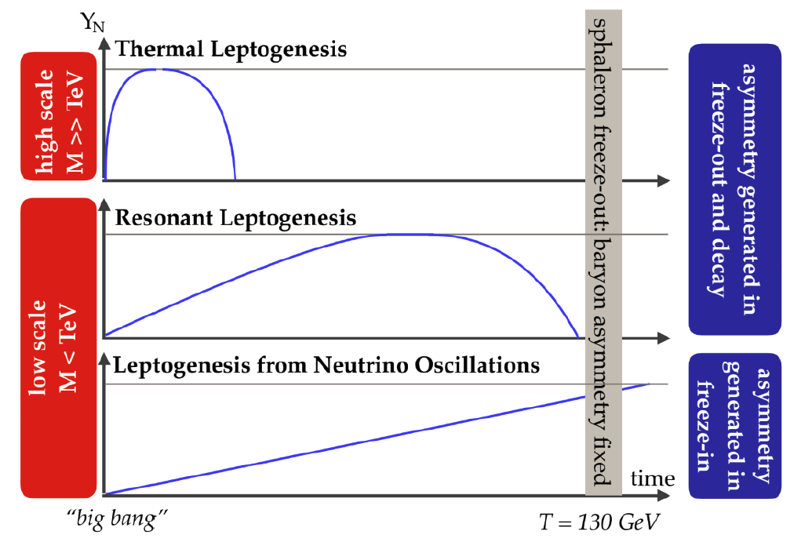
三种轻子生成情形对比
Agrawal et al., 2102.12143
最新研究表明两种低能标轻子生成情形实际上是相互联系的，可以用相同的方程统一描述
右手中微子质量从0.1GeV到大统一能标范围内，轻子生成都有可能成功 Klaric et al.,2008.13771

Slide 25
狄拉克轻子生成
狄拉克轻子生成：右手中微子没有马约拉纳质量项，轻子数保持守恒 Dick et al., hep-ph/9907562
某种重粒子X的CP破坏衰变在右手和左手中微子中产生大小相等、符号相反的轻子不对称
由于中微子Yukawa耦合特别弱，不会把两部分的轻子不对称平衡掉
sphaleron过程将左手中微子中的轻子不对称转化为重子不对称
一个现实的模型：Murayama, Pierce, hep-ph/02006177
Heeck, Heisig, Thapa, 2304.09893
注意：在狄拉克轻子生成情形下，不会发生无中微子双贝塔衰变！！！

Slide 26
目录
正反物质不对称与重子生成
轻子生成机制：标准情形
轻子生成机制：非标准情形
其它方面：超对称、SO(10)、第二、三类跷跷板模型、实验检验
总结与展望

Slide 27
总结与展望
轻子生成非常具有吸引力：
一石二鸟：是解释中微子质量的跷跷板模型必然的一个后果
强冲刷情形：既不依赖于初始条件，又能自然地实现观测值
完整、严格计算轻子生成的理论已经建立(考虑了各种修正效应)
但传统的轻子生成情形具有两个不足之处：
需要右手中微子的质量高于 10⁹ GeV，远远超出了实验直接探测能力
跷跷板模型包含的参数远多于低能标可观测量，因此缺乏定量的预言
低能标 (TeV乃至GeV) 轻子生成的实现为实验上直接探测提供了可能
中微子部分可能存在的味道对称性有助于减少跷跷板模型的自由参数
随着引力波被探测到，利用引力波观测高能标轻子生成成为新兴话题

Slide 28
感谢垂听！ 敬请批评指正！

Slide 29
轻子生成综述文献
Y. Nir: Leptogenesis: a pedagogical introduction
M. C. Chen: TASI 2006 Lectures on Leptogenesis
S. Davidson, E. Nardi, Y. Nir: Leptogenesis
W. Buchmuller, R. D. Peccei, T. Yanagida: Leptogenesis as the origin of matter
W. Buchmuller, P. Di Bari, M. Plumacher: Leptogenesis for pedestrians
C. S. Fong, E. Nardi, A. Riotto: Leptogenesis in the Universe
S. Blanchet, P. Di Bari: The minimal scenario of leptogenesis
Z. Z. Xing, Z. H. Zhao: The minimal seesaw and leptogenesis models
D. Bodeker, W. Buchmuller: Baryogenesis from the weak scale to the GUT scale
P. Di Bari: On the origin of matter in the Universe

